Slide 1
9.2 电磁振荡
2.1 电磁振荡的产生
2.2 电磁振荡的周期和频率 2.3 阻尼振荡与无阻尼振荡

Slide 2
2.1 电磁振荡的产生
G
1. 振荡电流:电路产生的大小和方向做周期性变化的电流, 叫振荡电流.
L
C
S
2. 振荡电路: 能够产生振荡电流的电路叫振荡电路. 如图示是一种简单的振荡电路, 称LC振荡电路.
注：LC回路产生的振荡电流按正弦规律变化.是一种交变电流, 只是它的频率比照明用交变电流的频率高得多.

Slide 3
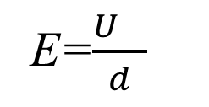
3.过程分析
线圈
具有自
感作用
电容器
具有充、
放电作用
+ + + +
U_{L}
L
U
C
B=kI
－ － － －
ε_{L}
U＝U_{L}＝ε_{L}

Slide 4
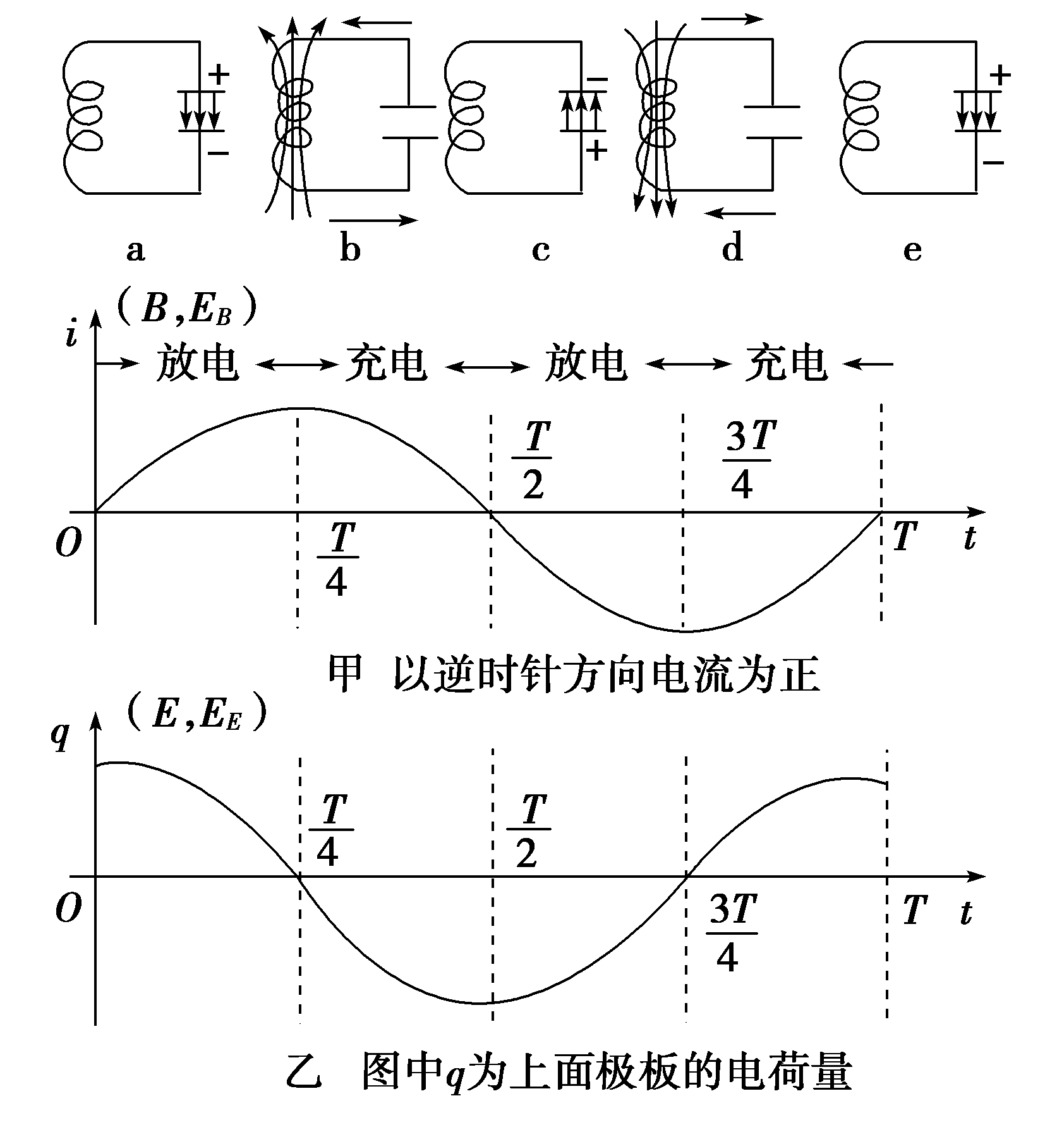

电磁振荡中电流i、极板间的电压U、极板上的电量q、电场能和磁场能之间的对应关系
电场能
t
磁场能
o
t
T/2
T
T’=T/2
周期和频率
T=1/f

Slide 5


2.2电磁振荡的周期和频率
1. 比一比
i－v q(u) －h E_{电}－ E_{p} E_{磁} － E_{k}
单摆
振荡电路
+
−
+
−
+
−
放电
充电
放电
充电

Slide 6
单摆的周期
--系统固有性质决定
电磁振荡的周期或频率是由什么因素决定的呢？
实验表明：
（1）电容增大时，周期变长（频率变低）；
（2）电感增大时，周期变长（频率变低）；
（3）电压升高时，周期不变（频率不变）．
结论：LC回路的周期和频率只与电容C和自感L有关，跟电容器的带电多少和回路电流大小无关．

Slide 7
LC回路的周期和频率公式
定性解释：电容越大，电容器容纳电荷就越多，充电和放电所需的时间就越长，因此周期越长，频率越低；自感越大，线圈阻碍电流变化的作用就越大，使电流的变化越缓慢，因此周期越长，频率越低。
（1）式中各物理量T、L、C、f的单位分别是s、H、F、Hz．
（2）适当地选择电容器和线圈，可使振荡电路的周期和频率符合我们的需要．

Slide 8
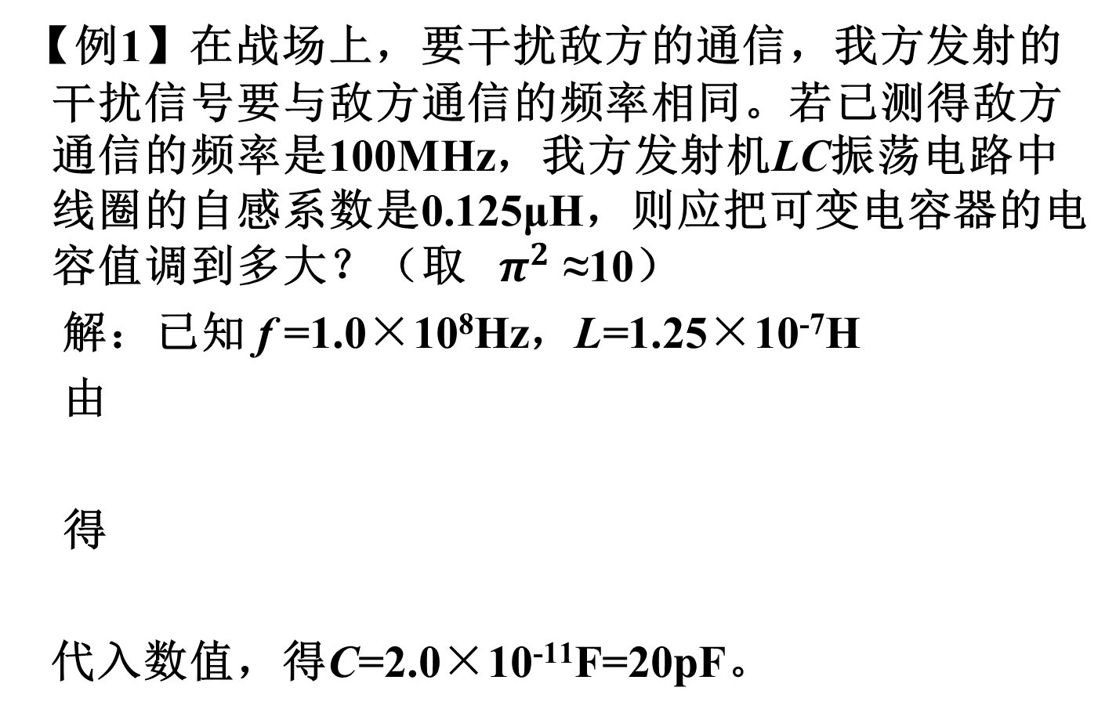

Slide 9
2.3 阻尼振荡和无阻尼振荡
1. 无阻尼振荡（理想）
2. 阻尼振荡（实际）
3. 等幅振荡（实际应用）
i
i
t
o
t
o

Slide 10
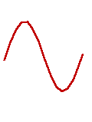
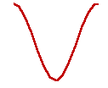
小结
LC振荡电路产生振荡电流的物理原因是电容器的充放电作用和线圈的自感作用
变化规律：
q
（E, U）
i
（B）
o
o
t
t
电场能
磁场能
o
t
t

